Slide 1

Component-Based Software Development With COM+
นาย อธิพล พงษ์พัฒน์ 41014508
นาย อายุวัฒน์ ค้าทวี 41014540
อาจารย์ที่ปรึกษา
ดร.วรวัฒน์ ลิ้มโภคา
ดร.ชุติเมษฏ์ ศรีนิลทา

Slide 2
วัตถุประสงค์ของโครงงาน
1. เข้าใจถึงทฤษฎีพื้นฐานของ COM
2. รู้วิธีการสร้าง COM ออบเจ็กต์
3. เข้าใจทฤษฎีพื้นฐานของสภาพแวดล้อม COM+ รันไทม์ และ
บริการต่าง ๆ ใน Windows DNA
4. สร้างระบบงานในลักษณะคอมโพเนนต์ โดยใช้เทคโนโลยี COM+
5. ศึกษาเทคโนโลยี Cluster ของไมโครซอฟท์ ที่ช่วยสร้าง
แอปพลิเคชั่นที่ Scalability และ Reliability
6. ศึกษาวิธีการเรียกใช้ Component ข้าม Platform

Slide 3
ขอบเขตของโครงงาน
1. สร้างแอปพลิเคชั่นโดยใช้สถาปัตยกรรมแบบ 3 เทียร์
ร่วมกับการใช้หลักการพัฒนาซอฟต์แวร์เชิงคอมโพเนนต์
ด้วยเทคโนโลยี COM+
2. สร้างแอปพลิเคชั่นให้สามารถเรียกใช้คอมโพเนนต์ข้าม
แพลตฟอร์มได้
3. ใช้ทฤษฎีของ Network Load Balancing และ Component Load Balancing ในการเพิ่ม Scalability และ Reliability ให้กับแอปพลิเคชั่น

Slide 4
Agenda
Windows DNA
Component Object Model (COM)
COM+
Scalability
SOAP

Slide 5
Multi-Tier Architecture and Windows DNA
Two - Tier Architecture (Client / Server)
Limitation of Two-Tier Applications
Splitting out the Presentation-Tier
Benefit of Multi-Tier Architecture
Windows DNA : The Microsoft approach

Slide 6
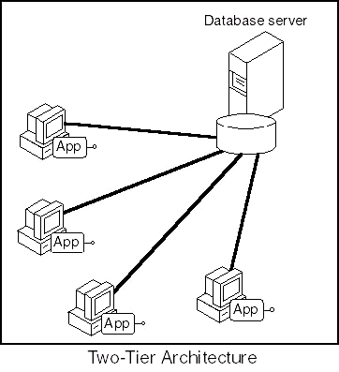
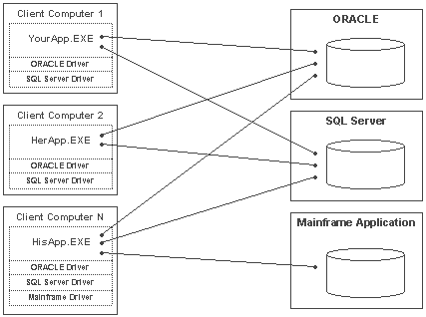
2-Tier Application (Client/Server)

Slide 7
Limitation of Two-Tier Applications
Presentation และ Application logic จะอยู่ที่ Client
Client ต้องมี driver ของ แต่ละ DBMS ที่ต้องการติดต่อ ซึ่งทำให้ยากต่อการติดตั้งและบำรุงรักษา
ข้อจำกัดในการรองรับ client อยู่ที่จำนวน database connections
Code ที่เป็น Business Logic และส่วนที่ติดต่อกับ Database จะอยู่ที่ Client ถ้าเกิดการเปลี่ยนแปลง Code ส่วนนี้จะต้อง Compile ใหม่ และติดตั้งให้ Client ใหม่หมด

Slide 8
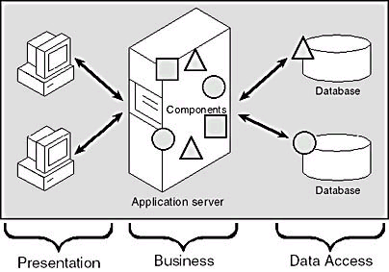
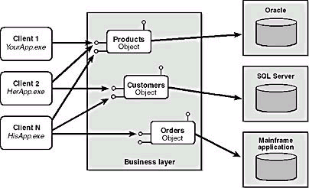
Splitting out the Presentation Tier
Presentation components จะจัดการการเรียกใช้บริการจาก client โดยการเรียกใช้ Application components.
Application components ประกอบด้วย business logic และ ส่วนที่ติดต่อกับ database

Slide 9
Benefit of Multi Tier Architecture
Business rules จะอยู่ที่ Middle Tier ทำให้ง่ายต่อการบำรุงรักษา และปรับปรุงแก้ไข
Middle Tier เป็นตัวแยก client ออกจาก database ไม่ให้ขึ้นต่อกันโดยตรง ทำให้การเปลี่ยนแปลง database ไม่มีผลกับ client
common business rules สามารถใช้ใน application ที่แตกต่างกันได้ ซึ่งเป็นการสนับสนุนการ reuse code
Business layer สามารถเพิ่ม scalability ได้ เช่น การจัดการ database connection pool , การทำ load balancing

Slide 10
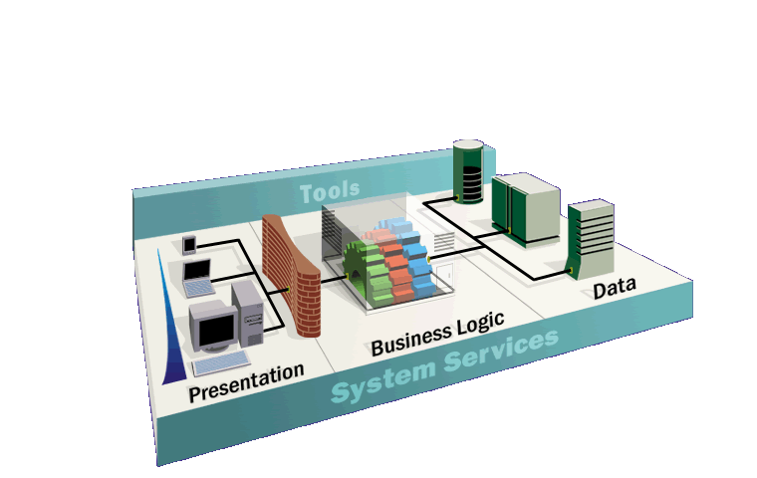
Windows DNA
Databases
Legacy Systems
External
Applications
Thin
Client
Rich
Client

Slide 11
Windows DNA
Windows DNA : Windows Distributed interNet Applications (DNA) architecture
Windows DNA นำเสนอสถาปัตยกรรมแบบ 3 Tierโดยอยู่บนพื้นฐานของ Component Object Model (COM)
จุดประสงค์ของ Windows DNA คือการแยก Business Logic ออกจาก Client/Server ไปสู่ Middle Tier ซึ่งทำงานอยู่บน Windows 2000

Slide 12
Windows DNA
Presentation Layer
  Rich client : Win32 Application
  Thin client : Web browser - Internet Explorer
Business Layer
  Web services : Microsoft Internet Information Server (IIS)
  Transaction and component services : Microsoft Transaction Server (MTS)
  Queuing and asynchronous services : Microsoft Message Queue Server (MSMQ)
  Server-side scripting : Active Server Pages (ASP)

Slide 13
Windows DNA
Data Access Layer
  Universal Data Access (UDA) : ความสามารถในการเข้าถึงทุก ๆ แหล่งข้อมูลได้อย่างสะดวกโดยผ่าน Interface เดียวกัน
  Microsoft มีผลิตภัณฑ์ที่เป็นตัวจัดการฐานข้อมูลคือ SQL Server 2000 แต่ก็ยังกำหนด Data Access Interface ซึ่งสนับสนุนผลิตภัณฑ์อื่น ๆ ด้วย เช่น Open DataBase Connectivity (ODBC) , OLE DB

Slide 14
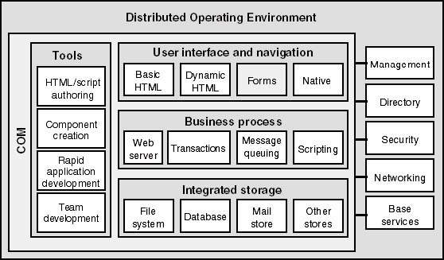
Windows DNA Architecture

Slide 15
Agenda
Windows DNA
Component Object Model (COM)
COM+
Scalability
SOAP

Slide 16
Component-Based Development
Component คือ ส่วนประกอบย่อยของระบบที่ไม่ขึ้นอยู่กับส่วนอื่นๆ และถูกซ่อนรายละเอียดไว้ภายใน ซึ่งหน้าที่ของ Component จะถูกกำหนดหน้าที่ไว้อย่างเหมาะสมเท่าที่ Client ต้องการใช้งานเท่านั้น ส่วนข้อจำกัดหน้าที่ของ Component นั้นจะนิยามโดยสถาปัตยกรรม หรือ container ที่ Component นั้น deploy อยู่

Slide 17
Component-Based Development
ลักษณะของ Component
1. Component มีลักษณะของออบเจ็กต์ คือ encapsulated, polymorphic, การกำหนดหน้าที่ , การกำหนดอินเทอร์เฟซ
2. Component ออกแบบภายใต้ framework ซึ่งได้สร้างข้อจำกัดบางอย่าง ไว้ เช่น ต้องไม่มีหลายเธรด, ไม่มีการติดต่อกับภายนอกโดยไม่ผ่านบริการ ของ framework
3. Component สามารถอยู่ได้โดยไม่พึ่งพา Component อื่นๆ ยกเว้น Component ของ framework ที่ Component ดังกล่าวใช้อยู่
4. ทุก Component มีอินเทอร์เฟซสามัญที่แน่นอน(fix and common) และ อินเทอร์เฟซนี้เปลี่ยนแปลงไม่ได้
5. Component สามารถอธิบายตนเองได้ โดยอินเทอร์เฟซของ Component จะต้องมีข้อมูลมากพอที่สามารถทำให้ Client สามารถเข้าใจ วิธีใช้ Component นั้นได้

Slide 18
Component-Based Development
ลักษณะของ framework
1. สร้าง instance ของ Component ตอน runtime
2. ทำให้ Component ค้นพบ Component อื่นๆได้
3. ทำให้ Component ต่างๆสามารถติดต่อกันได้
4. จัดหาบริการสามัญ เช่น persistence, transaction, ความไม่ขึ้นกับสถานที่, การรักษาความปลอดภัย , monitoring

Slide 19
Component Object Model (COM)
COM คือ สถาปัตยกรรมซอฟต์แวร์ Component ที่ทำให้สามารถสร้าง application หรือ ระบบได้จาก Component ต่าง ๆ ได้

Slide 20
พื้นฐานของ COM
Binary Standard สำหรับการเรียกฟังก์ชันระหว่าง Component
วิธีการในการรวม ฟังก์ชันไปไว้ใน อินเทอร์เฟซ
ความสามารถพื้นฐานของอินเทอร์เฟซ
  วิธีที่สามารถค้นหาอินเทอร์เฟซของ Component แบบ dynamic
  Reference Counting ที่ทำให้ Component สามารถจัดการช่วงชีวิตของตนเองได้
กลไกในการแบ่งแยก Component และ อินเทอร์เฟซ ที่แตกต่างกัน
ตัวสร้าง Component เพื่อการสร้างการติดต่อของ Component ในกรณี In-process และ Cross-network

Slide 21
Interface-Based Programming
Abstract Base Classes as Interfaces
class ISum{
virtual void Add() = 0;
};
class CSum: public ISum{
virtual void Add()
{/* Implementation */}
};

Slide 22
Binary Standard
COM นิยามมาตรฐาน layout ของ Virtual Function Tables (vTables) ในหน่วยความจำ และมาตรฐานในการเรียก ฟังก์ชันผ่าน vTables ดังนั้น ภาษาใดก็ตามที่สามารถเรียก ฟังก์ชันด้วย พอยน์เตอร์ ก็สามารถเขียน Component และสามารถใช้งาน Component อื่น ๆ ที่เป็นมาตรฐานเดียวกันได้

Slide 23
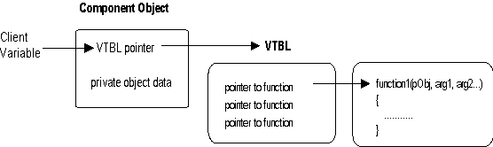
Binary Standard
Access Implementation through
polymorphism mechanism

Slide 24
อินเทอร์เฟซ
COM Component ติดต่อกันผ่าน อินเทอร์เฟซ ซึ่งเป็นกลุ่มของฟังก์ชัน
อินเทอร์เฟซ เป็นเหมือนข้อตกลงของ Component ว่าจะทำงานตามฟังก์ชันที่กำหนดไว้ได้

Slide 25
คุณสมบัติของ อินเทอร์เฟซ
อินเทอร์เฟซ ไม่ใช่คลาส
อินเทอร์เฟซ ไม่ใช่ Component object
Client จะกระทำกับพอยน์เตอร์ ชี้ไปอินเทอร์เฟซเท่านั้น
Component object สามารถ Implement ได้หลาย อินเทอร์เฟซ
อินเทอร์เฟซ เป็น Strongly Typed
อินเทอร์เฟซ เปลี่ยนแปลงไม่ได้

Slide 26
Globally Unique Identifiers (GUID)
COM ใช้ตัวระบุที่ไม่ซ้ำกันภายในโลก (เป็น Integer 128 บิต ซึ่งใช้อัลกอริทึมที่การันตีว่าจะไม่ซ้ำกัน) เป็นตัวแบ่งแยก อินเทอร์เฟซ และ Component object class
GUID สามารถแสดงในรูปตัวอักษร เลขฐาน16จำนวน 32 ตัว
{C46C1BE0-3C52-11D0-9200-848C1D000000}
GUID จะถูกฝังไว้ในตัว Component binary และถูกใช้โดย COM System แบบ Dynamic ตอน bind time เพื่อยืนยันความถูกต้องในการเชื่อมต่อกับ Component

Slide 27
C++, Component และ Interface
ด้านล่างคือโค้ด ของ C++ คลาสแบบ ธรรมดา
class Math
{
//ส่วน อินเทอร์เฟซ
public:
long Add ( long Op1, long Op2 ) ;
long Subtract (long Op1, long Op2 ) ;
//ส่วน อิมพลีเมนต์
private:
string m_strVersion;
string get_Version();
};

Slide 28
C++, Component และ Interface
long Math::Add ( long Op1, long Op2 )
{
return Op1+Op2 ;
}
long Math::Subtract (long Op1, long Op2 )
{
return Op2-Op2 ;
}

Slide 29
C++, Component และ Interface
class IMath
{
//ส่วน อินเทอร์เฟซ
public:
virtual long Add ( long Op1, long Op2 ) = 0 ;
virtual long Subtract (long Op1, long Op2 ) = 0 ;
};

Slide 30
C++, Component และ Interface
class Math : public IMath
{
public:
long Add ( long Op1, long Op2 ) ;
long Subtract (long Op1, long Op2 ) ;
};

Slide 31
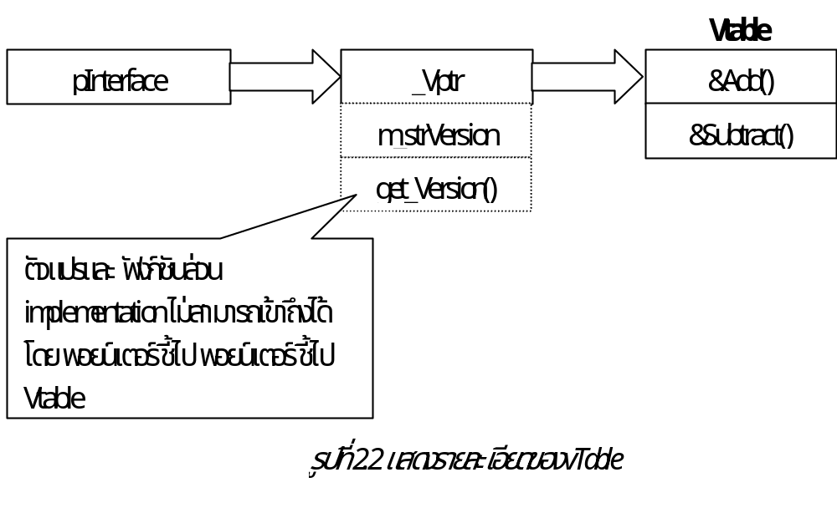
C++, Component และ Interface
รายละเอียดของ vTable

Slide 32
Standard COM Interface
IUnknown
อินเทอร์เฟซ IUnknown มีจุดประสงค์ 2 ประการ
1. วิธีการมาตรฐานของการที่ Client ขออินเทอร์เฟซ ที่ต้องการจาก Component ซึ่ง เมธอด QueryInterface ทำหน้าที่ส่วนนี้
2. วิธีการจัดการช่วงชีวิตของ Component จากภายนอก ซึ่งมี เมธอด AddRef และ Release ทำหน้าที่นี้

Slide 33
ประเภทของ COM server
In-process server
Out-of-process server หรือ Local server
Remote server

Slide 34
Remote server
Remote server ทำงานคนละเครื่องกับ Client เพราะฉะนั้นจึงเป็นคนละโพรเซสกัน ซึ่งการทำงานจะใช้ Distributed COM (DCOM)
ข้อดีของ DCOM คือไม่ต้องการการโปรแกรมเพิ่มเติมในการทำงานระยะไกล DCOM ทำงานโดยใช้พรอกซี่ที่กั้นกลางระหว่างอินเทอร์เฟซกับออบเจ็กต์ ซึ่งพรอกซี่จะทำงานในส่วนเรียกฟังก์ชันในระยะไกลให้เอง
จะเห็นได้ว่าประโยชน์ของ COM คือ location transparency โดยมุมมองของ Client จะไม่ทราบเลยว่า Component อยู่ที่ใด เมื่อ Client สร้าง อินสแทนซ์ของ COM เป็นหน้าที่ของ COM ที่จะหาที่ตั้งของ COM และสร้างออบเจ็กต์ ให้ ประโยชน์ส่วนนี้จึงทำให้ COM Component เหมาะกับงาน multi-tier

Slide 35
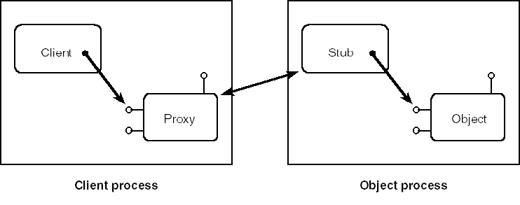
Marshaling
มาแชลลิง คือกระบวนการการถ่ายโอนอาร์กิวเมนต์ของฟังก์ชันข้ามโพรเซสหรือขอบเขตเครือข่าย ซึ่งต้องมีการก็อปปี้ค่าตัวแปรต่าง ๆ ส่งไปอีกโพรเซสหนึ่ง

Slide 36
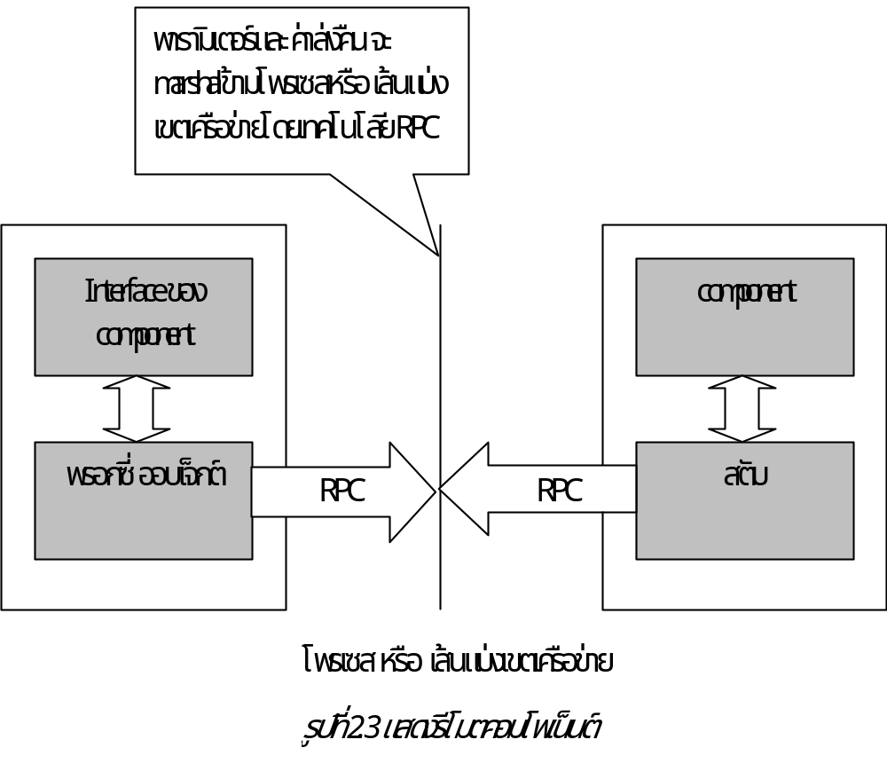
Marshaling

Slide 37
Instantiate COM Object from COM Class
C++ : ใช้ CoCreateInstance()
IUnknown* pUnknown
hr = CoCreateInstance(CLSID_InsideCOM,
NULL, CLSCTX_INPROC_SERVER,
IID_IUnknown, (void**)&pUnknown);
VB : ใช้ NEW operator
Dim ObjCInsideCOM as CInsideCOM
Set ObjCInsideCOM = NEW CInsideCOM

Slide 38
ClassFactory
COM specification
กำหนดฟังก์ชัน API มาตรฐานไว้คือ
CoGetClassObject สำหรับการสร้างClassfactory
และอินเตอร์เฟซมาตรฐานคือ
IClassFactory สำหรับการติดต่อกับคลาสออบเจ็กต์

Slide 39
ClassFactory
คลาส Factory เป็น COM ออบเจ็กต์ที่มีจุดประสงค์ใช้ในการสร้าง COM ออบเจ็กต์ตัวอื่น ๆ
ซึ่งใน Component ไบนารี ใด ๆ (DLL หรือ EXE) จะต้องมีส่วนอิมพลีเมนต์ของคลาส factory สำหรับการสร้าง Component ได้จากภายนอก
IClassFactory มี 2 เมธอด
CreateInstance : สร้าง อินสแทนซ์ของ Component
LockServer : Client สามารถ lock binary file ให้คงอยู่ในหน่วยความจำ ทำให้สามารถสร้าง Component ได้เร็วขึ้น

Slide 40
The Registry
Windows registry จะเป็นสิ่งทีใช้บอกว่า COM Component ตั้งอยู่ที่ใด
Key ที่สำคัญคือ CLSID ซึ่งเป็น key ย่อยของ HKEY_CLASSES_ROOT ซึ่งจะอธิบายถึง Component ทุกตัวที่ติดตั้งบนระบบ

Slide 41
The Registry
REGEDIT
HKEY_CLASS_ROOT\Math.Component.1 = Math Component Description
HKEY_CLASS_ROOT\Math.Component.1\CurVer = Math.Component.1
HKEY_CLASS_ROOT\\Math.Component.1\CLSID = {A888F560-58E4-11d0-A68A-0000837e3100}
HKEY_CLASS_ROOT\CLSID\{A888F560-58E4-11d0-A68A-0000837e3100} = Math Component Description
HKEY_CLASS_ROOT\CLSID\{A888F560-58E4-11d0-A68A-0000837e3100}\ProgID= Math.Component.1
HKEY_CLASS_ROOT\CLSID\{A888F560-58E4-11d0-A68A- 0000837e3100} \ VersionIndepentProgID= Math.Component
HKEY_CLASS_ROOT\CLSID\{A888F560-58E4-11d0-A68A-0000837e3100}\InprocServer32 = c:\server\server.dll
HKEY_CLASS_ROOT\CLSID\{A888F560-58E4-11d0-A68A-0000837e3100}\NotInsertable

Slide 42
COM Activation
1. เริ่มต้นการใช้งาน COM โดยเรียกฟังก์ชันCoInitialize
2. Client ใช้ CoGetClassObject ใช้เรียกหา คลาส factory อินเทอร์เฟซ (ระบุ CLSID) จากนั้น service control manager (SCM) จะนำ CLSID ไปหาที่ตั้งของ Component ไบนารี ใน registry และจะเรียก ฟังก์ชัน DllGetClassObject ของ Component นั้น
3. Component ได้รับ คลาส factory อินเทอร์เฟซ พอยน์เตอร์ แล้วเรียก ฟังก์ชันCreateInstance (ระบุ IID ที่ต้องการ) เพื่อสร้าง อินสแทนซ์ของ Component จริง ๆ
4. Client release คลาส factory อินเทอร์เฟซ
5. Client สามารถใช้เมธอดของอินเทอร์เฟซ ได้

Slide 43
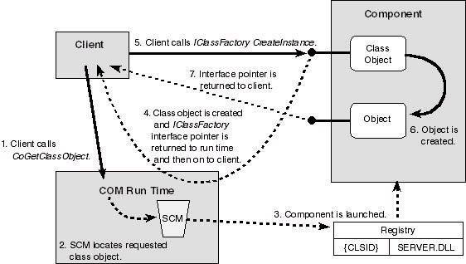
COM Activation

Slide 44
COM และความอิสระต่อภาษา
COM มีวิธีที่ทำให้ภาษาโปรแกรมมิ่งทุกภาษาเข้าใจ อินเทอร์เฟซ และ coclass นั่นคือ Interface Definition Language (IDL) ซึ่ง IDL ยังช่วยสนับสนุนการทำ RPC อีกด้วย
import "unknwn.idl";
[ object, uuid(10000001-0000-0000-0000-000000000001) ]
interface ISum : IUnknown
{
HRESULT Sum([in] int x, [in] int y, [out, retval] int* retval);
};

Slide 45
Microsoft IDL Compiler (MIDL)
เมื่อ อินเทอร์เฟซ ถูกนิยามในรูปแบบ IDL แล้ว สามารถใช้ MIDL แปลง อินเทอร์เฟซ เป็น โค้ดภาษา C/C++ ได้ แต่โค้ด C/C++ นั้นไม่สามารถเข้าใจได้โดยภาษาโปรแกรมมิ่งอื่น ๆ
เพื่อหลีกเลี่ยงปัญหาของ MIDL ในการที่ต้องปรับปรุงให้สามารถสร้างโค้ดภาษาอื่น ๆ เพิ่มขึ้นนั้น Microsoft แก้ปัญหาโดนนิยามรูปแบบการ อินเทอร์เฟซ ที่ทุก ๆ ภาษาเข้าใจได้ นั่นคือ Type Library
เนื่องจาก COM เป็นมาตรฐานไบนารี ดังนั้น Type Library จึงเป็น IDL ในรูปแบบ ไบนารี ที่สามารถฝังตัวลงไปกับ COM Component ทำให้ คอมไพเลอร์ อื่น ๆ เช่น VB , Delphi เข้าใจ อินเทอร์เฟซ ของ Component โดยการใช้ Type Library

Slide 46
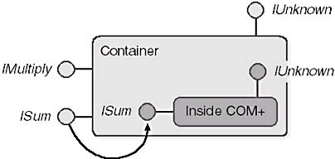
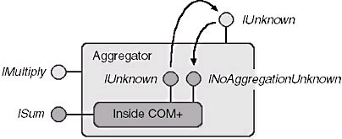
การนำ COM Component กลับมาใช้ใหม่
คอนเทนเมนต์
แอกกรีเกชัน

Slide 47
Agenda
Windows DNA
Component Object Model (COM)
COM+
Scalability
SOAP

Slide 48
COM Programming Model
Objects and Interfaces
Component
IUnknown
Client
IClassFactory
Class
Factory
Object
Registration
Packaging

Slide 49
Microsoft Transaction Server (MTS)
คอมโพเน็นต์ทางธุรกิจที่เป็นส่วนหนึ่งของระบบที่มีขนาดใหญ่ ซึ่งมักใช้วิธี การทำงานแบบ ไคลเอ็นต์/เซิร์ฟเวอร์ หรือ three-tier
ระบบขนาดใหญ่ต้องรับมือกับความล้มเหลวในระหว่างการทำงานที่ซับซ้อนและเกี่ยวข้องกับเซิร์ฟเวอร์ฐานข้อมูล
Microsoft จึงได้สร้าง Microsoft Transaction Server (MTS) ซึ่งเป็น รันไทม์ เอ็นไวรอนเมนต์ ตัวแรกของ windows ที่จัดหาบริการเหล่านี้แก่คอมโพเน็นต์

Slide 50
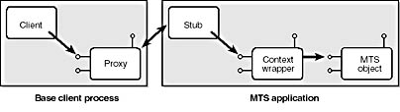
Microsoft Transaction Server (MTS)
MTS run time แทรก context wrapper ระหว่าง base client และ component จริง ทำให้ MTS สามารถติดตาม Transaction ของ base client ได้

Slide 51

MTS Programming Model
Attributes, Context, State
Context
Attributes
Client

Slide 52
COM+ Technology
COM+ รวมหน้าที่สองอย่างไว้ด้วยกันคือ
สถาปัตยกรรมพื้นฐานการโปรแกรมมิ่ง สำหรับการสร้างซอฟต์แวร์คอมโพเน็นต์ซึ่งสถาปัตยกรรมนี้ถูกนิยามโดยข้อกำหนดของ COM
บริการของ คอมโพเน็นต์ซึ่งเป็นส่วนของ รันไทม์ เอ็นไวรอนเมนต์ ทำให้สามารถสร้างซอฟต์แวร์ที่มีความสามารถมากขึ้น

Slide 53
รูปจำลองของ COM+
OLE32.DLL
IUnknown
Factory
Wrapper
IClassFactory
Client
IClassFactory
Object
IMyCom
IMyCom
MyCom.DLL
Object
Wrapper
Interceptor (stub)
Context
Object
Database

Slide 54
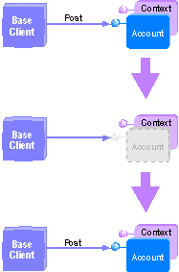
Just-in-Time (JIT) Activation

Slide 55
Transaction Processing
COM+ ใช้ OLE transaction จัดการกับ two-phase commit transaction
COM+ runtime จะซ่อนรายละเอียดของการทำ transaction จากมุมมองของ COM+ component
COM+ runtime สามารถทำ transaction procssing ได้อัตโนมัติเมื่อ transaction client กระทำตามขั้นตอนเหล่านี้
1. สร้าง transaction และ รักษา transaction context
2. บอกข้อมูลแก่ MS DTC ว่าจะ commit หรือ abort transaction นั้นๆ
3. ส่งต่อ transaction ไปยัง ออบเจ็กต์ อื่นๆที่เกี่ยวข้อง

Slide 56
Transaction Processing
Client
Transaction
Server
DTC
Data

Slide 57
JIT Activation and Transaction
เมื่อ configure ให้ component ทำงานแบบ requires a transaction จะเป็นการ enable JIT โดยอัตโนมัติ ทั้ง 2 feature นี้ทำงานร่วมกันอย่างเป็นธรรมชาติ ซึ่ง component จะมีลักษณะดังนี้
Stateless
Deactivated on commit or abort

Slide 58
Object Pooling
เมื่อ ไคลเอ็นต์ release ออบเจ็กต์ ที่สนับสนุน object pooling แล้วแทนที่จะทำลาย object แต่ COM+ จะนำ object นั้นกลับมาใช้ใหม่ เมื่อ ไคลเอ็นต์ คนเดิมหรือคนอื่นๆ เรียกใช้งาน object ชนิดเดิม COM+ จะนำ object ที่มีเหลืออยู่ใน pool มาใช้งาน

Slide 59
Queued Components
การใช้งาน queue component จะทำให้ ไคลเอ็นต์ สามารถใช้งาน COM+ คอมโพเน็นต์ได้แม้ว่า คอมโพเน็นต์นั้นจะอยู่ในสถานะที่ไม่พร้อมทำงาน โดยระบบ MSMQ จะบันทึกและจัดลำดับการเรียกเมธอดและจะทำงานอย่างอัตโนมัติเมื่อ คอมโพเน็นต์อยู่ในสภาพที่พร้อมใช้งาน
Client
Recorder
Player
Server
MSMQ

Slide 60
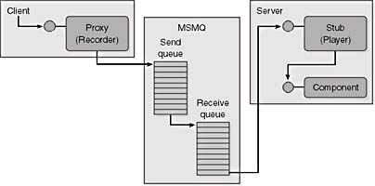
Queued Components

Slide 61
Agenda
Windows DNA
Component Object Model (COM)
COM+
Scalability
SOAP

Slide 62
Scalability
Distributed Architecture
Logically Partitioned
  Three-tiered
  Presentation rendering, business rules, data access
Physically Distributed
  Client, Database server, Application server, Web server
Component-Based
  Represent business and data rules
  Can be distributed across servers

Slide 63
Windows DNA
Client
Tier
Application Logic
Tier
Data
Tier
Application Services
IIS/ASP, COM+/MTS,
MSMQ, ADO/OLE DB
Data Access, AD,
XML, Commerce
Data Access and
Storage
ASP/COM+
Application
Browser
Legacy Host
Rich Client
SQL Server
Exchange
Devices
Other
Internet (TCP/IP, HTTP, HTML, XML))

Slide 64
Clusters
Definition: “A group of independent computers that work together to run a common set of applications and provide the image of a single system to the client and application.”
Goal: Boost scalability, availability, and manageability across multiple tiers of a network.

Slide 65
Clusters
Clustering Technologies
Network Load Balancing
Purpose: Load balancing of IP traffic (Web, Proxy, Windows Media, etc.)
Benefits: Scalability and availability
Component Load Balancing
(part of Microsoft Application Center)
Purpose: Dynamic load balancing of application logic
Benefits: Scalability and availability
Cluster Service
Purpose: Application fail-over during planned and unplanned outages
Benefits: Availability and manageability

Slide 66
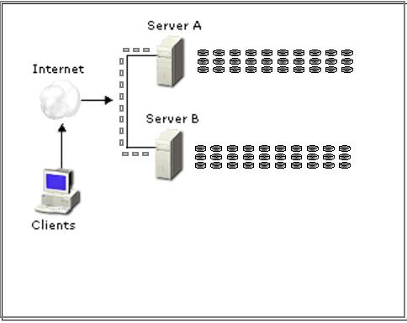
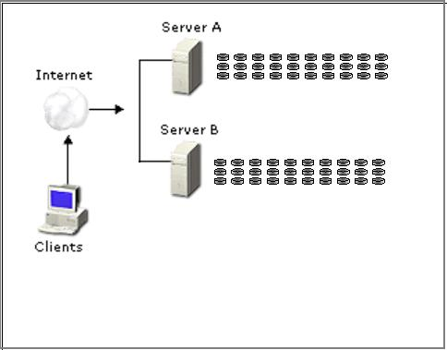
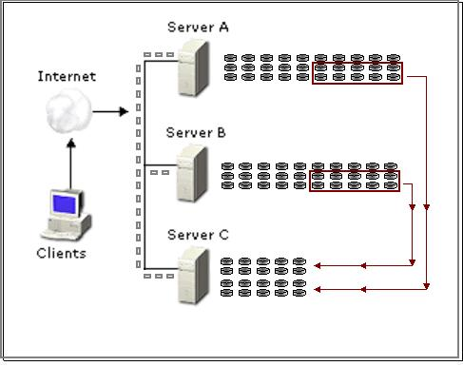
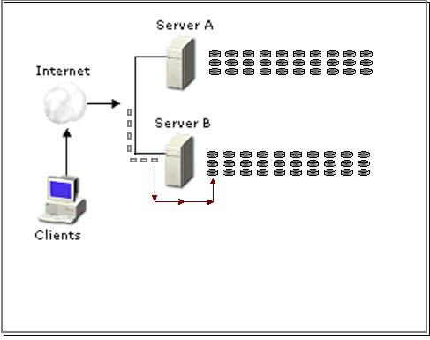
Network Load Balancing : NLB
ใช้สถาปัตยกรรมการกระจายอย่างสมบูรณ์ (fully distributed software architecture)
Distributed IP-Based Load Balancing Solution
Transparent to Clients
No Bottleneck, No Single Point of Failure
Dynamic Redistribution as Topology Changes
NLB Driver, Sits Between NIC and TCP/IP

Slide 67
Component Load Balancing : CLB
สามารถ scale out คอมโพเน็นต์เทียร์อย่างอิสระต่อเว็บเทียร์
สามารถกระจาย เวิร์กโหลด (work load) ระหว่างเทียร์
สามารถจัดการ business logic เทียร์อย่างอิสระต่อ ฟรอนต์เอนด์ (front-end) เว็บเทียร์หรือ แบ็คเอนด์ดาต้าเบสเทียร์
เพิ่มเลเยอร์ของการรักษาความปลอดภัยแอพพลิเคชัน

Slide 68
Component Load Balancing : CLB
server1
COM+ routing server
CoCreateInstance
Server2 25ms
server2
Server1 45ms
Response Time Table

Slide 69
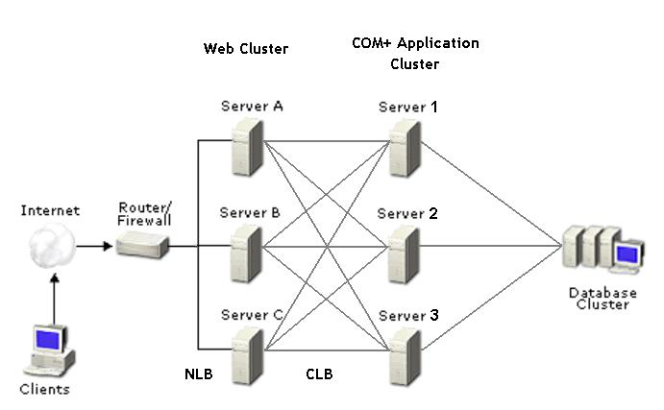
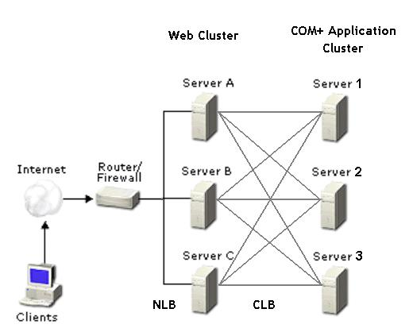
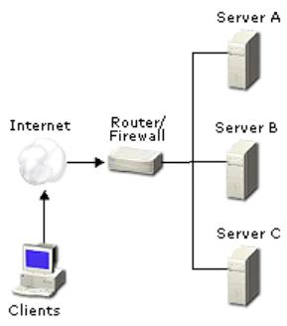
Clusters
Application Center 2000 Topology
Simple Web Cluster
Simple Web Cluster + COM + App Cluster
Simple Web Cluster + COM + App Cluster + Database Cluster

Slide 70
Clusters
Application Center Terminology
Cluster
Controller
COM+ App Cluster
Web Cluster
Cluster Member

Slide 71
Clusters
Hardware and Software Requirements
Hardware
  No special networking
  No special disk hardware
  Commodity hardware
  Network card(s)
    2 recommended
  128 MB Required
  256 MB Recommended
Software
  Windows IIS Server
  Service Pack 1
  Windows 2000 domain or Active Directory
  not required

Slide 72
Agenda
Windows DNA
Component Object Model (COM)
COM+
Scalability
SOAP

Slide 73
SOAP (Simple Object Access Protocol)
SOAP เป็นโปรโตคอลที่ใช้ XML เป็นพื้นฐาน เพื่อแลกเปลี่ยนข้อมูลกัน ในสภาวะแวดล้อมที่กระจายการทำงาน (เช่น ระบบเครือข่ายอินเทอร์เน็ต)
SOAP สามารถใช้งานได้กว้างขวางกว่า RPC เพราะใช้ HTTP Protocol ในการสื่อสาร ทำให้ไม่มีปัญหากับไฟล์วอลล์
SOAP เป็นมาตรฐานกลาง จึงไม่ขึ้นกับคอมโพเน็นต์เทคโนโลยีและภาษาการเขียนโปรแกรม
SOAP จัดเตรียม modular packaging model และ encoding mechanisms สำหรับการเข้ารหัสข้อมูลของแอพพลิเคชั่น

Slide 74
ส่วนประกอบของ SOAP
SOAP Envelope
กำหนดโครงร่างทั้งหมดที่แสดงใน message
SOAP encoding rules (Header ,optional)
กำหนดกลไก serialization ซึ่งใช้ในการแลกเปลี่ยน instance ของชนิดข้อมูลที่กำหนดโดยแอพพลิเคชั่น
SOAP RPC representation (Body)
กำหนดแบบแผนที่ใช้ในการเรียกและตอบสนอง Remote Procedure Call (RPC)

Slide 75
Message Structure ของ SOAP
SOAP Message
The complete SOAP message
Headers
Protocol Binding Headers
SOAP Envelope
<Envelope> encloses payload
SOAP Header
<Header> encloses headers
Headers
Individual headers
SOAP Body
<Body>
contains SOAP message name
Message Name & Data
XML-encoded SOAP message name
& data

Slide 76
ตัวอย่างของ SOAP Request
POST /StockQuote HTTP/1.1
Host: www.stockquoteserver.com
Content-Type: text/xml;
charset="utf-8"
Content-Length: nnnn
SOAPAction: "Some-URI"
<SOAP-ENV:Envelope xmlns:SOAP-ENV="http://schemas.xmlsoap.org/soap/envelope/"
SOAP-ENV: encodingStyle = "http://schemas.xmlsoap.org/soap/encoding/">
<SOAP-ENV:Body>
<m:GetLastTradePrice xmlns:m="Some-URI">
<symbol>DIS</symbol>
</m:GetLastTradePrice>
</SOAP-ENV:Body>
</SOAP-ENV:Envelope>

Slide 77
ตัวอย่างของ SOAP Response
HTTP/1.1 200 OK
Content-Type: text/xml;
charset="utf-8"
Content-Length: nnnn
<SOAP-ENV:Envelope
xmlns:SOAP-ENV= "http://schemas.xmlsoap.org/soap/envelope/"
SOAP-ENV: encodingStyle= "http://schemas.xmlsoap.org/soap/encoding/"/>
<SOAP-ENV:Body>
<m:GetLastTradePriceResponse xmlns:m="Some-URI">
<Price>34.5</Price>
</m:GetLastTradePriceResponse>
</SOAP-ENV:Body>
</SOAP-ENV:Envelope>

Slide 78
การ implement SOAP ของ Microsoft
ไมโครซอฟท์ได้พัฒนา SOAP Toolkit เพื่ออำนวยความสะดวกให้แก่ผู้ใช้งาน
SOAP Toolkit จะสร้าง
  WSDL ซึ่งใช้อธิบายว่าที่เซิร์ฟเวอร์นั้นมีเซอร์วิสและ operation อะไรให้ใช้บ้าง
  WSML ซึ่งใช้เชื่อมโยงแต่ละ operation ในเซอร์วิสกับ COM Object โดยเมื่อมีการเรียกใช้ operation WSML จะพิจารณาว่า COM Object ตัวใดที่จะต้องถูกโหลดขึ้นมา
  ASP Listener เป็นส่วนที่ใช้รับการร้องขอการใช้เซอร์วิสจากไคลเอ็นต์

Slide 79

แผนผังแสดงการทำงานของ SOAP
1.Application copies WSDL file
WSDL
WSDL
WSML
4. Create SOAP Server and Call Method
2. Create SOAP Client and Call Method
3. SOAP Request to Server
SOAP Client
ASP Listener
or
ISAPI Listener
SOAP Server
Application
8. Return result
7. SOAP Response from Server
6. Return result
5. Call Method
COM
Object
Client Side
Internet
Server Side

Slide 80
Agenda
Windows DNA
Component Object Model
COM+
Scalability
SOAP

Slide 81
การออกแบบ application โดยใช้ COM+ Technology
ออกแบบระบบทัวร์และระบบโรงแรม โดยอิงสถาปัตยกรรมของWindows DNA ของ Microsoft ดังนี้
Presentation Tier
แบ่งการพัฒนาเป็น 2 ส่วน คือ
  Thin Client (Web browser) เป็นส่วนติดต่อกับผู้ใช้บริการของระบบทัวร์และโรงแรมซึ่งใช้บริการผ่านทาง Internet
  Rich Client (Win32 Application) เป็น application สำหรับจัดการข้อมูลของโรงแรมและข้อมูลของชุดการเดินทาง ซึ่งจะมีไว้ให้ผู้จัดการระบบใช้งาน

Slide 82
การออกแบบ application โดยใช้ COM+ Technology
Business Tier
มีคอมโพเนนท์ที่เป็นบริการต่างๆ ของระบบโรงแรมและระบบทัวร์ เช่น การลงทะเบียนเพื่อเป็นสมาชิก การค้นหาข้อมูลโรงแรมหรือชุดการเดินทาง
องค์ประกอบของ Business Tier
  Web Server โดยใช้ IIS
  Transaction และ Component Service โดยใช้ MTS
  Server Side Scripting ผ่านทาง ASP ซึ่งอยู่บน IIS
สามารถเพิ่ม Reliability และ Scalability โดยใช้ Network Load balancing และ Component Load Balancing

Slide 83
การออกแบบ application โดยใช้ COM+ Technology
Data Access Tier
  ดาตาเบสทั้งหมดของระบบจะเก็บไว้ที่ชั้นนี้ ได้แก่ ข้อมูลสมาชิก ข้อมูลโรงแรม ข้อมูลการจองห้องพัก ข้อมูลของชุดเดินทาง ข้อมูลการจองชุดเดินทาง

Slide 84
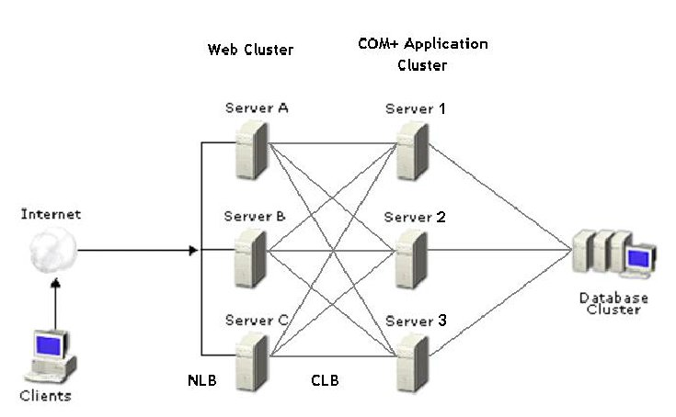
สถาปัตยกรรมของระบบทัวร์ และโรงแรม

Slide 85
การเรียกใช้ Component ข้าม Platform
ระบบที่พัฒนาจาก Microsoft Platform (COM+)
  ระบบทัวร์
  ระบบโรงแรม
ระบบที่พัฒนาจาก Sun Platform (EJB)
  ระบบรถโดยสาร
  ระบบเครื่องบิน
ทั้ง 4 ระบบนี้ มีการทำงานร่วมกัน โดยระบบทัวร์สามารถจองรถโดยสารหรือเครื่องบินซึ่งพัฒนาจากคนละ Platform โดยใช้เทคโนโลยี SOAP

Slide 86
การเรียกใช้ Component ข้าม Platform
Internet
Server-Side
Client
1. SOAP request
ASP Listener
MyCOM
3. SOAP response
2. Call method

Slide 87
การออกแบบระบบโรงแรม
Data Flow Diagram
ER Diagram
Class Diagram
Component Diagram

Slide 88
Bank
payment information and total price
Manager
Room and Date Checkout
0
room reserve
expired booking
total price
new hotel discount
searched result
new customer information
new hotel information
reserve result
Hotel System
canceled booking
payment information
confirmed booking ID
customer information
searched hotel information
E-mail and password
check-in and check-out date
Customer
booking ID
Context Diagram - Hotel System

Slide 89
reserve result
total price
last booking ID
searched result
total room price
Hotel Reservation
D4
Informations
Customer
expired booking
confirm deadline
canceled booking
canceled
booking
Room and Date Checkout
Canceled Booking detail
room reserve
1
confirmed booking ID
Obsolete Booking Detail
Bank
searched hotel information
Booking
reservation information
check-in and check-out date
Service
hotel confirmation
booking ID
Subsystem
payment information and total price
payment information
percent discount
hotel information
customer ID
D3
Hotel Informations
customer
modified customer information
information
2
D1
Customer
E-mail and password
verified customer information
Informations
Customer
customer E-mail
Service
new customer
Subsystem
password
information
new hotel information
3
updated hotel discount
Manager
new hotel discount
Hotel
updated hotel information
Information
Maintenance
Level 1 - Hotel System

Slide 90
Room and Date Checkout
expired booking
canceled booking
Customer
reserve result
searched result
room
reserve
1.1
searched hotel information
customer
Search
ID
hotel information
D3
Hotel Informations
1.2
1.8
1.9
percent discount
1.6
Check
Reserve
Confirm
Checkout
check-in and check-out date
Canceled
booking ID
Cancel
Booking Detail
Deadline
customer ID
confirm
canceled
Obsolete
deadline
booking
Booking
customer
last booking ID
Detail
Hotel Reservation
D4
ID
reservation information
Informations
confirmed booking ID
1.4
hotel confirmation
payment information
Confirm
total room price
total price
payment
Bank
information and total price
Level 2 - Booking Service Subsystem

Slide 91
Customer
2.1
customer E-mail
Register
customer information
Customer
D1
Informations
verified customer information
2.2
E-mail and password
password
Login
customer ID
2.3
Modify
new customer information
modified customer information
Customer
Information
Level 2 - Customer Service Subsystem

Slide 92
new hotel information
Manager
3.1
Manipulate
updated hotel information
Hotel
Information
new hotel discount
3.2
updated hotel discount
Manipulate
D3
Discount
Hotel Informations
Level 2 - Hotel Information Subsystem

Slide 93
ROOMMODEL
DISCOUNT [As]
ROOMMODELID CHAR(10)
DISCOUNTTYPEID CHAR(10) [FK]
NUMOFTOILET INT
ROOMMODELID CHAR(10) [FK]
NUMOFBEDROON INT
HOTELID CHAR(10) [FK]
NUMOFLIVINGROON INT
PRICE [As]
NUMOFSINGLEBED INT
PERCENTDISCOUNT INTEGER
r098
NUMOFCOUPLEBED INT
HOTELID CHAR(10) [FK]
MAXGUEST INT
ROOMMODELID CHAR(10) [FK]
AIRCONDITION BOOLEAN
DEFAULTPRICE DECIMAL(15,2)
TERRACE BOOLEAN
ROOMMODELNAME CHAR(10)
TELEPHONE BOOLEAN
HOTEL
DISCOUNTTYPE
HOTELID CHAR(10)
DISCOUNTTYPEID CHAR(10)
HOTELNAME CHAR(20)
STAR INTEGER
DESCRIPTION CHAR(100)
COUNTRY CHAR(20)
STATE CHAR(20)
PROVINCE CHAR(20)
DISTRICT CHAR(20)
SUBDISTRICT CHAR(20)
DISCOUNTCALENDAR
ROAD CHAR(20)
ROOM
MAPFILEPATH CHAR(30)
HOTELID CHAR(10) [FK]
DMY DATE
TELEPHONENO CHAR(30)
ROOMNO CHAR(50)
DISCOUNTTYPEID CHAR(10)
DESCRIPTION CHAR(100)
ROOMMODELID CHAR(10)
FLOOR CHAR(10)
DESCRIPTION CHAR(100)
CUSTOMER
BOOKINGDETAIL
CUSTOMERID CHAR(10)
BOOKING
HOTELBOOKINGID CHAR(10)
CUSTOMERNAME CHAR(40)
HOTELBOOKINGID CHAR(10)
ITEMNO INT
ADDRESS CHAR(100)
CUSTOMERID CHAR(10) [FK]
TELEPHONENO CHAR(30)
CONFIRMATION BOOLEAN
HOTELID CHAR(10)
GENDER CHAR(1)
CONFIRMDEADLINE DATE
ROOMNO CHAR(50)
EMAIL CHAR(20)
TOTALPRICE DECIMAL(15,2)
BOOKCHECKIN DATE
PASSWORD CHAR(20)
OBSOLETED BOOLEAN
BOOKCHECKOUT DATE
CATEGORY CHAR(20)
BOOKINGPRICE DECIMAL(15,2)
OBSOLETED BOOLEAN
ER Diagram - Hotel System

Slide 94
<<Interface>>
<<Interface>>
<<Interface>>
IHotelManager
IHotelViewer
IHotelSearcher
HotelService
RoomModel
Discount
Price
DiscountType
Hotel
Room
DiscountCalendar
Customer
Booking
BookingDetail
Class Diagram ของระบบโรงแรม
CustomerService
BookingService
<<Interface>>
IBookViewer
<<Interface>>
ICustomer
<<Interface>>
IBookConfirmation
<<Interface>>
IBookManager

Slide 95
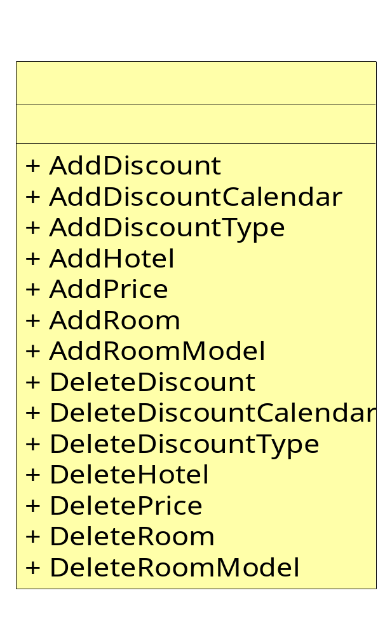
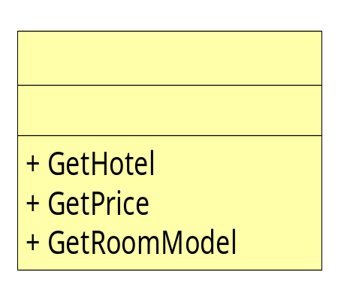
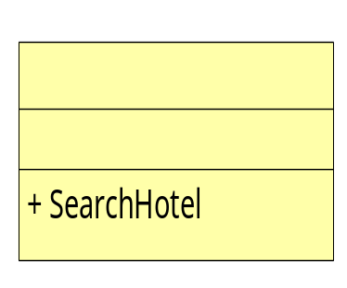
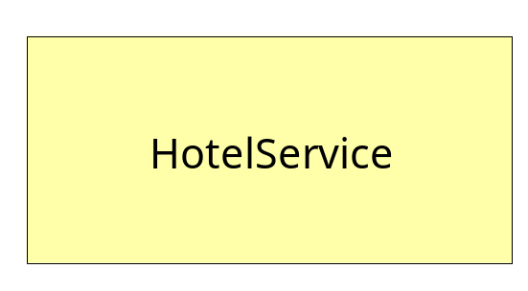
IHotelManager
IHotelViewer
IHotelSeacher
รายละเอียดของ Class Diagram ระบบโรงแรม

Slide 96
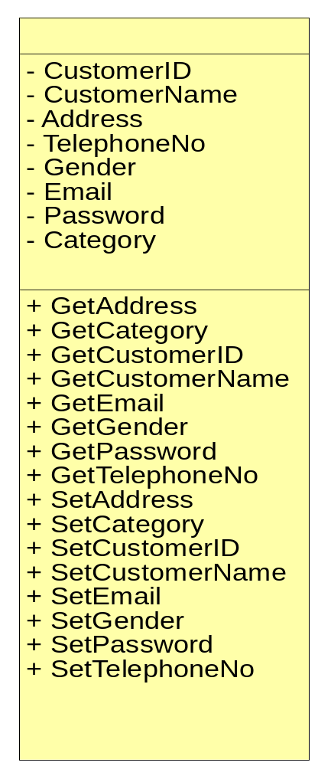
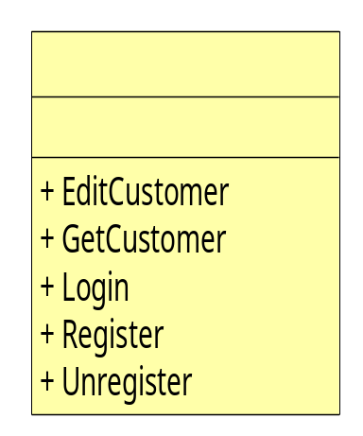
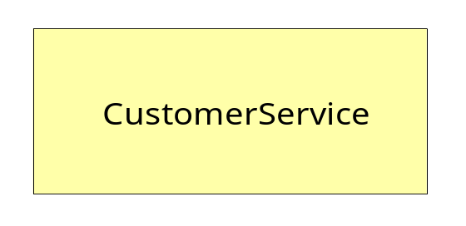
Customer
ICustomer
รายละเอียดของ Class Diagram ระบบโรงแรม

Slide 97
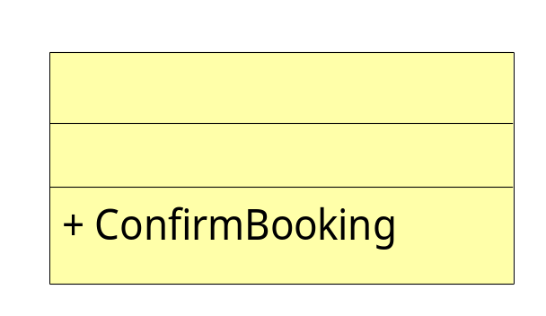
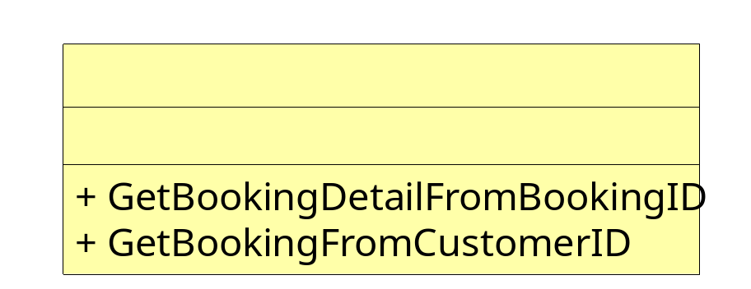
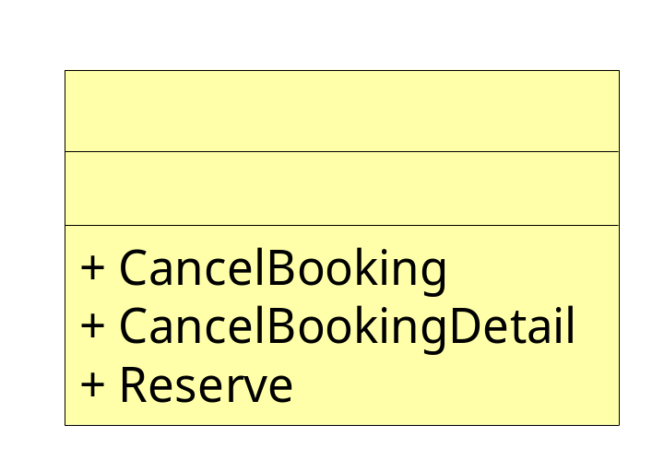
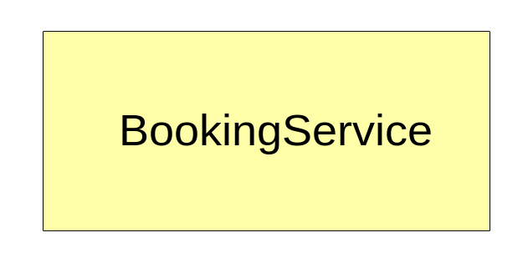
IBookConfirmation
IBookViewer
IBookManager
รายละเอียดของ Class Diagram ระบบโรงแรม

Slide 98
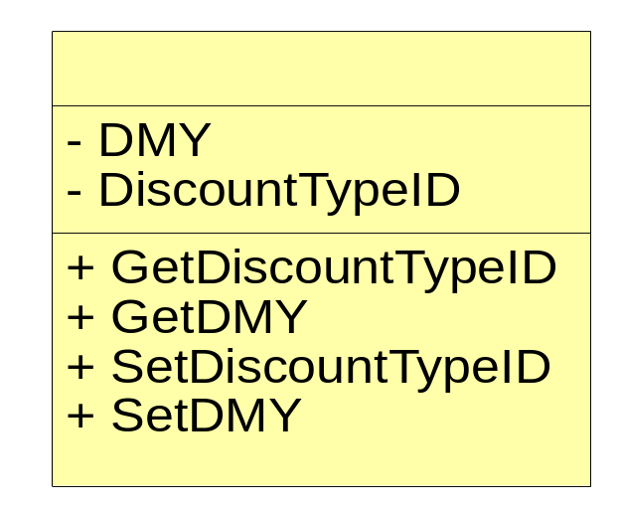
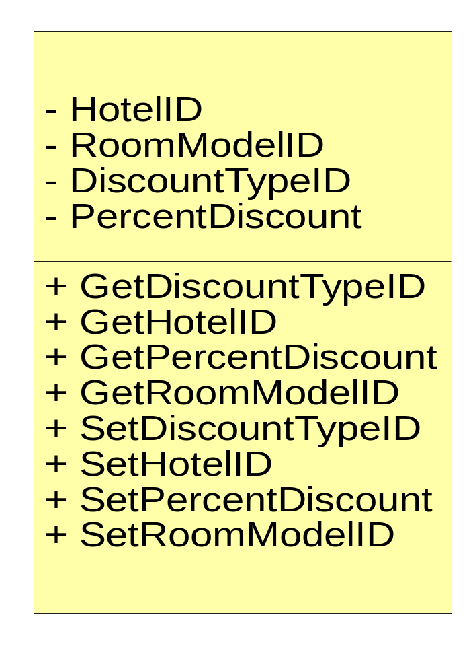
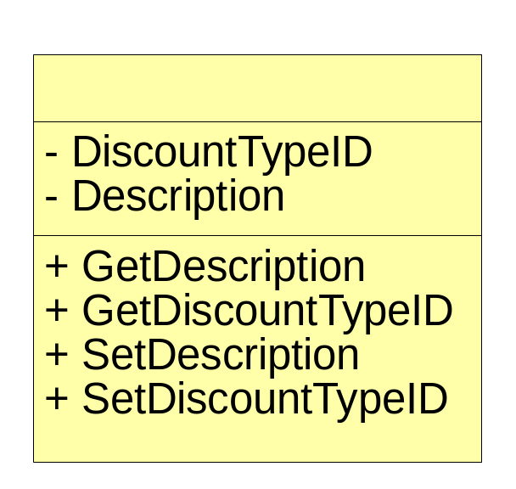
DiscountCalendar
Discount
DiscountType
รายละเอียดของ Class Diagram ระบบโรงแรม

Slide 99
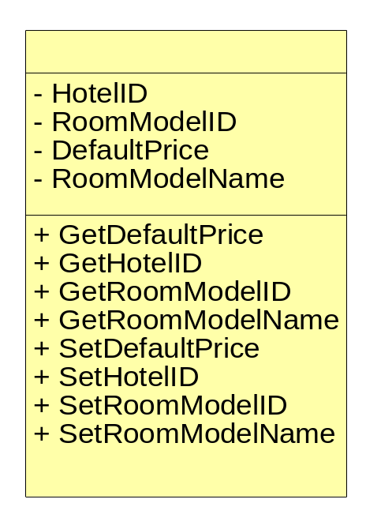
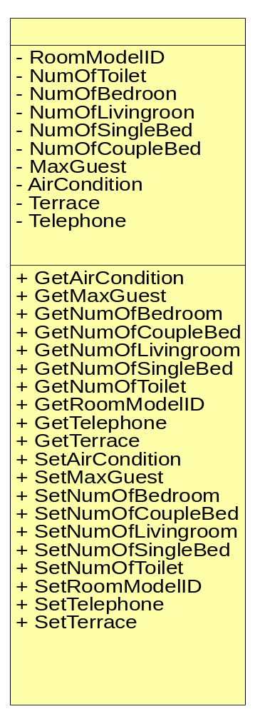
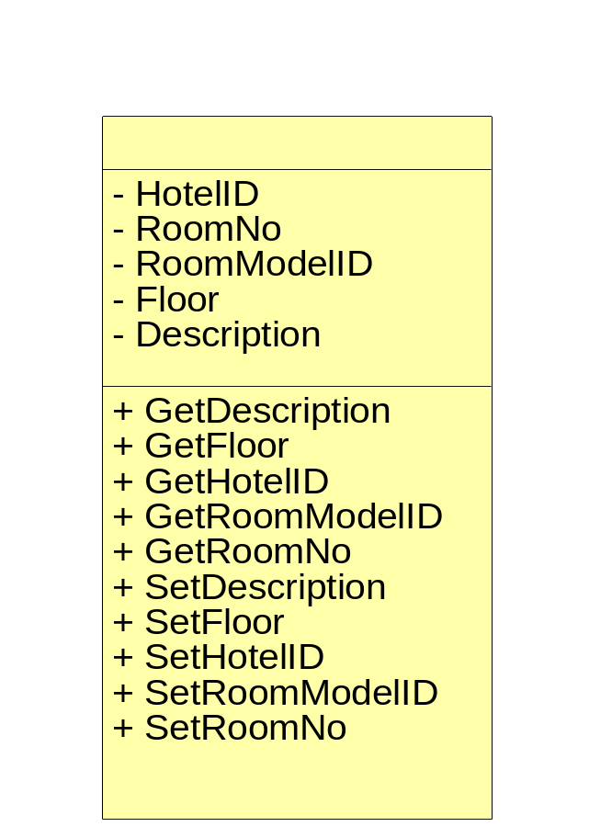
Hotel
- HotelID
Price
RoomModel
- HotelName
- Star
- Country
- State
- Province
- District
- SubDistrict
- Road
- MapFilePath
- TelephoneNo
- Description
+ GetCountry
+ GetDescription
+ GetDistrict
+ GetHotelID
+ GetHotelName
Room
+ GetMapFilePath
+ GetProvince
+ GetRoad
+ GetStar
+ GetState
+ GetSubDistrict
+ GetTelephoneNo
+ SetCountry
+ SetDescription
+ SetDistrict
+ SetHotelID
+ SetHotelName
+ SetMapFilePath
+ SetProvicne
+ SetRoad
+ SetStar
+ SetState
+ SetSubDistrict
+ SetTelephoneNo

Slide 100
BookingDetail
BookingDetail
- HotelBookingID
Booking
- ItemNo
- CustomerID
- HotelID
- HotelBookingID
- RoomNo
- Confirmation
- BookCheckIn
- ConfirmDeadline
- BookCheckOut
- TotalPrice
- BookingPrice
- Obsoleted
- Obsoleted
+ GetBookCheckIn
+ GetBookingID
+ GetBookCheckOut
+ GetComfirmation
+ GetBookingID
+ GetConfirmDateline
+ GetBookingPrice
+ GetCustomerID
+ GetHotelID
+ GetObsolete
+ GetItemNo
+ GetTotalPrice
+ GetObsolete
+ SetBookingID
+ GetRoomNo
+ SetComfirmation
+ SetBookcheckIn
+ SetConfirmDeadline
+ SetBookCheckOut
+ SetCustomerID
+ SetBookingID
+ SetObsolete
+ SetBookingPrice
+ SetTotalPrice
+ SetHotelID
+ SetItemNo
+ SetObsolete
รายละเอียดของ Class Diagram ระบบโรงแรม
+ SetRoomNo

Slide 101
CustomerService
ICustomer
HotelService
IHotelManager
IHotelViewer
IHotelSearcher
BookingService
IBookManager
IBookComfirmation
IBookViewer
Component Diagram of Hotel System

Slide 102
การออกแบบระบบทัวร์
Data Flow Diagram
ER Diagram
Class Diagram
Component Diagram

Slide 103
Expired
booking
Reserve result
Payment Information for
Total Package Price
Confirm Hotel
Search Package Result
Manager
Confirmed Package Booking ID
Canceled Package
Customer
Search Package Information
Traveller Information
Package Reserve
BookingID
E-mail and Password
0
Customer
Information
Booking Hotel for Package
Canceled Booking ID and Traveller
Booking Detail Required to be Modified
Comfirmed Package
Payment Information
Modified Hotel Information for Package
New Customer Information
Request hotel service
Package Departure Detail
Request airline service
Package Detail
Request bus service
Tour System
Searched
Place
Information
Hotel service result
Searched Place Result
Bus service result
Closed Package Information
Airline service resutl
Hotel Price
Agency request hotel service
Hotel
Hotel result for agency
System
Agency request
Agency
Airline
Payment
Information
bus service
request
result
and
Total
Package
Price
Bus
airline
for
Bus result for
system
agency
System
agency
Airline
Bank
System
Context Diagram of Tour System

Slide 104
Payment Information and
Total Package Price
Bank
Reserve result
Canceled Booking ID and Traveller
Obsolete Booking Detail
D4
Package Reservation Informations
Package Reserve
Modified Booking Detail
Customer
Total Package Price
Search Package Result
1
Package Confirmation
BookingID
Reserve Information
Booking Detail Required to be Modified
Booking
Service
Last BookingID
Payment Information
Traveller of Booking
Confirmed Package Booking ID
Updated Number of Traveller
Traveller Information
Subsystem
Number of Traveller
Search Package Information
Package Price
CustomerID
Max Traveller
Customer E-mail
Package Information
D1
Package Informations
New Customer Information
2
Modified Customer
Package
Member
Informations
Informaton
Obsolete
Package
Customer Information
Service
Password
D3
Member
Package
Detail
E-mail and Password
Subsystem
Verified Customer
Informations
Departure
Information
3
Expired booking
Updated Number of Traveller
Cenceled Package
Obsolete finish package
Package Departure Detail
Package
Package closed date
Package Detail
Maintenance
DepartDate and Days of Travel
Searched Place Information
Obsolete BookingID
Canceled Package
Subsystem
Obsolete Booking Detail
D2
Place Informations
Manager
Closed Package Information
Place Information
Searched Place Result
Hotel BookingID
Airline BookingID
Bus
Hotel
System
BookingID
Airline
Bus
System
System
Level 1-1 of Tour System

Slide 105
Booking Airline for Package
Information
Airline Payment
System
Hotel
System
Information
Airline
Booking Hotel for Package Information
Hotel Payment Information
External Systeml Price
Booking Bus for Package
Information
5
Payment Information for
Confirm External System
Manipulate External
Bus System
System for package
Bus
Payment Information
Subsystem
Booking External
System for Package
Comfirmed Package
Manager
D1
Package
Modified External System Information for Package
External system bookingID
Informations
Level 1-2 of Tour System

Slide 106
Customer booking airline information
Check-in and check-out date
Customer room and date check-out
Confirmed hotel booking ID
Customer room reserve
Room reserve
Customer canceled hotel booking ID
Room and date check-out
Search hotel information
Hotel
System
Customer serach hotel result
4
Canceled hotel booking ID
Customer check-in and check-out date
Customer confirmed hotel bookind ID
Search hotel result
Customer
Customer total hotel price
Reserve hotel result
Customer expired hotel booking
Total hotel price
Customer search bus information
Customer booking bus information
Expired hotel booking
Customer search bus result
External
Service
booking bus information
Customer total bus price
Search bus informaion
Bus
System
Subsystem
Customer search airline informaion
Search bus resullt
Customer search airline result
Total bus price
Customer total airline price
Customer search hotel informaion
Booking airline information
Customer reserve hotel result
Search airline information
Search airline result
Total airline price
Airline
System
Level 1-3 of Tour System

Slide 107
Customer Information
Customer
2.1
Customer E-mail
Register
Verified Customer
Information
D3
Member
Informations
2.2
E-mail and
Password
Password
Login
CustomerID
2.3
Modified Customer
Modify
Informations
New Customer Information
Member
Information
Level 2 Member Service Subsystem

Slide 108
Payment Information
Total Package Price
Confirmed Package Booking ID
Booking Detail Required to be Modified
CustomerID
Customer
BookingID
CustomerID
Traveller Information
1.5
Package Reserve
Reserve result
CustomerID
Canceled
Search
Search
Modify
Booking
Package
Result
Package
Updated Number of
Traveller
ID and
Information
Traveller
1.2
Traveller
Number
Reserve
of
1.1
Traveller
Information
1.6
Max
Package
Package
Traveller
Reserve
Confirmation
CustomerID
Information
Comfirm
Search
D1
Package
Modified
1.4
Informations
Booking
Updated Number of
Detail
Traveller
Last
Traveller
Cancel
BookingID
of
Booking
Number of Traveller
Booking
Package
Price
Obsolete Booking Detail
D4
Package
Reservation Informations
Bank
Payment Information and Total Package Price
D1
Package
Informations
Level 2 Booking Service Subsystem

Slide 109
Cenceled Package
Hotel
3.4
BookingID
Customer
Hotel System
Open
Package
Package Detail
Obsolete
D4
Package
BookingID
Reservation Informations
3.5
Obsolete
Obsolete finish
Expired
Booking Detail
package
booking
Bus BookingID
Cencel
3.6
Bus System
Package
DepartDate and
Check
Days of Travel
Finished
D1
Package
Package
Informations
Canceled
Airline BookingID
Package
Obsolete Package Departure
Airline
Package
Package
Informaton
System
Departure
Detail
3.1
Create
Updated
Place
Package
Number
3.3
Searched Place
of
Information
Package
Traveller
Search
closed
Place
Manager
date
Searched Place
Package Detail
Result
Place
Closed Package Information
3.2
Information
Check
D2
package
Place Informations
Close Date
Level 2 Package Maintenance Subsystem

Slide 110
Canceled AirlineBookingID
5.3
Canceled BusBookingID
Airline Payment Information
5.2
Airline
Booking Airline
Manipulate
Bus Payment Information
System
Confirmed AirlineBookingID
Airline for
Booking Bus
Manipulate
Airline Total Price for Package
Bus System
Confirmed BusBookingID
Bus for
Package
Bus Total Price for Package
Package
AirlineBookingID and Modified Airline
BusBookingID and Modified Bus
Booking
Booking
Modified
Airline
Booking
Canceled Hotel BookingID
5.1
for
Hotel Payment Information
Modified Bus Booking for Package
Package
Manipulate
Booking Bus for Package
Hotel Total Price for Package
Bus Price
Hotel for
Confirmed Hotel BookingID
Payment Information for Confirm Bus
Booking Airline
for
Booking Hotel
Package
Confirmed Package
Package
Canceled Package
Ariline Price
Hotel BookingID
and
Modified Hotel
Booking
Modified Hotel Booking for Package
Payment Information
Payment Information for Confirm Hotel
for Confirm Airline
Booking Hotel for Package
Manager
Confirmed Package
Hotel Price
Comfirmed Package
Canceled Package
Canceled Package
Hotel System
Level 2 Manipulate External System for Package

Slide 111
Hotel
D1
Package Informations
BookingID
Modified Hotel
5.1.2
Booking for Package
Hotel BookingID and Modified Hotel Booking
Modify
Hotel
Booking
5.1.1
Booking Hotel for Package
Manager
Hotel Price
Book Hotel
Booking Hotel
Payment
Information
for
Confirm Hotel
Hotel Payment Information
Comfirmed Package
5.1.3
Hotel Total Price for Package
Hotel BookingID
Confirm
Hotel
Hotel
Confirmed Hotel BookingID
System
Booking
Hotel BookingID
5.1.4
Canceled Hotel BookingID
Cancel
Canceled Package
Hotel
Manager
Level 3 Manipulate Hotel for Package

Slide 112
D1
Package Informations
BusBookingID
5.2.2
BusBookingID and Modified Bus Booking
Modify
Bus
Booking
Modified Bus
Booking for Package
Bus Price
5.2.1
Booking Bus
Manager
Booking Bus
for package
Book Bus
Bus
System
Payment
Information
Confirmed BusBookingID
for
5.2.3
Confirm Bus
Confirm
Bus Payment Information
Confirmed Package
Bus
Bus Total Price for Package
BusBookingID
Booking
BusBookingID
5.2.4
Canceled BusBookingID
Cancel
Bus
Canceled Package
Manager
Level 3 Manipulate Bus for Package

Slide 113
D1
Package
Informations
AirlineBookingID
5.3.2
AirlineBookingID and Modified Airline Booking
Modify
Airline
Booking
Modified Airline
Booking for Package
Ariline Price
5.3.1
Booking Airline
Manager
Booking Airline for
Book
Airline
AirlineBookingID
Package
Airline
System
Payment
Information
for
Confirm Airline
5.3.3
Confirmed AirlineBookingID
Confirmed Package
Airline Payment Information
Airline Total Price for Package
AirlineBookingID
Confirm
Airline
Booking
5.3.4
Canceled AirlineBookingID
Cancel
Airline
Canceled Package
Manager
Level 3 Manipulate Airline for Package

Slide 114
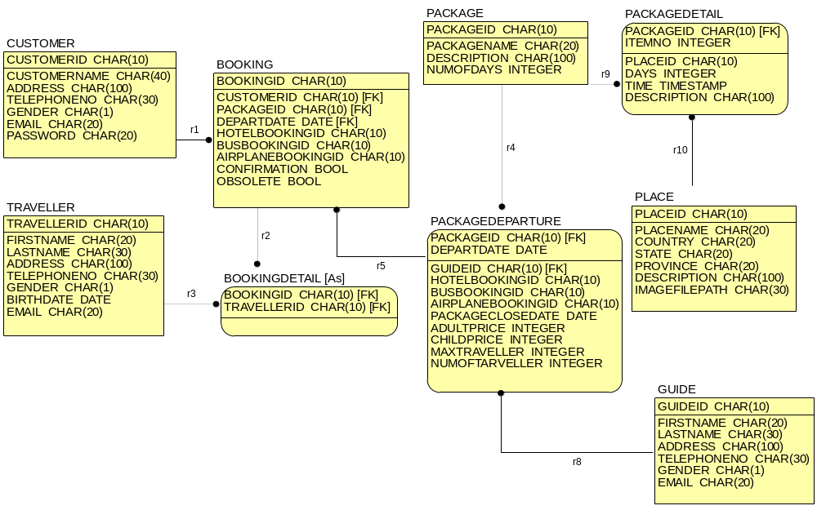
ER Diagram - Tour System

Slide 115
<<Interface>>
ICustomer
<<Interface>>
<<Interface>>
IPackageManager
IPackageViewer
CustomerService
Customer
ManagerService
Place
Booking
PackageDeparture
Package
Traveller
BookingDetail
PackageDetail
Guide
BookingService
SearchService
<<Interface>>
<<Interface>>
<<Interface>>
<<Interface>>
IBookInformation
IBookViewer
IBookManager
ISearch
Class Diagram ของระบบทัวร์

Slide 116
Booking
Traveller
- BookingID
- TravellerID
- CustomerID
- FirstName
- PackageID
- LastName
- DepartDate
- Address
- HotelBookingID
- TelephoneNo
- BusBookingID
- Gender
- AirplaneBookingID
- BirthDate
- Confirmation
- Email
BookingDetail
- Obsolete
+ GetAddress
+ GetAirplaneBookingID
+ GetBirthDate
- BookingID
+ GetBookingID
+ GetEmail
- TravellerID
+ GetBusBookingID
+ GetFirstName
+ GetBookingID
+ GetConfirmation
+ GetGender
+ GetTravellerID
+ GetCustomerID
+ GetLastName
+ SetBookingID
+ GetDepartDate
+ GetTelephoneNo
+ SetTravellerID
+ GetHotelBookingID
+ GetTravellerID
+ GetObsolete
+ SetAddress
+ GetPackageID
+ SetBirthdate
+ SetAirplaneBookingID
+ SetEmail
+ SetBookingID
+ SetFirstName
+ SetBusBookingID
+ SetGender
+ SetConfirmation
+ SetLastName
+ SetCustomerID
+ SetTelephoneNo
+ SetDepartDate
+ SetTravellerID
+ SetHotelBookingID
+ SetObsolete
รายละเอียดของ Class Diagram ระบบทัวร์
+ SetPackageID

Slide 117
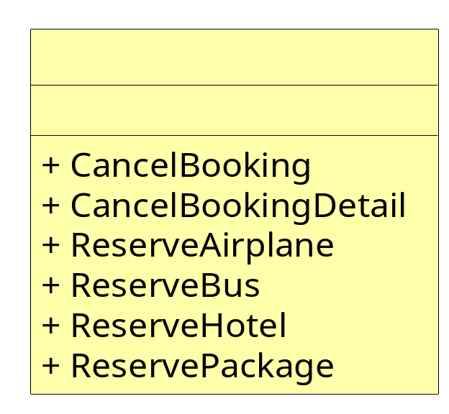
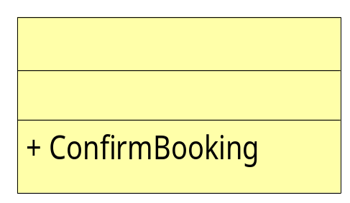
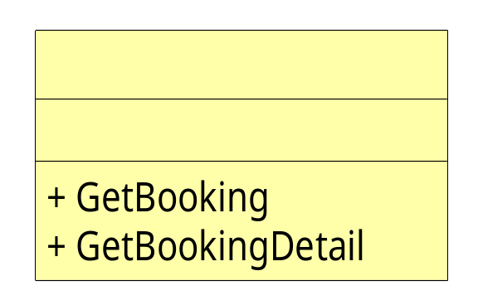
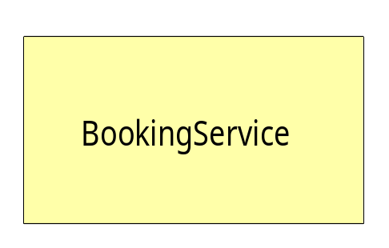
IBookManager
IBookConfirmation
IBookViewer
รายละเอียดของ Class Diagram ระบบทัวร์

Slide 118
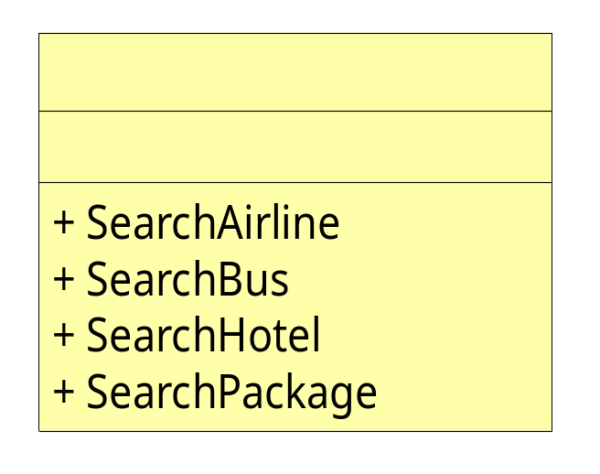
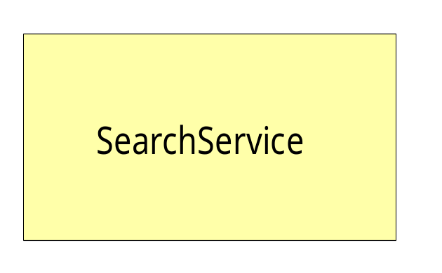
ISearch
รายละเอียดของ Class Diagram ระบบทัวร์

Slide 119
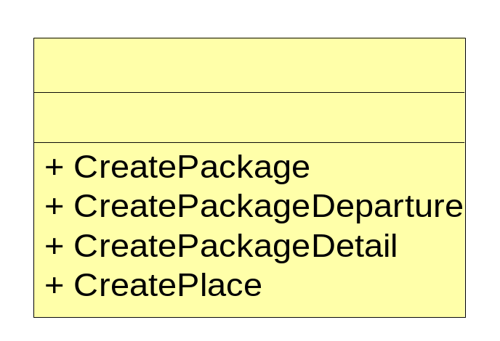
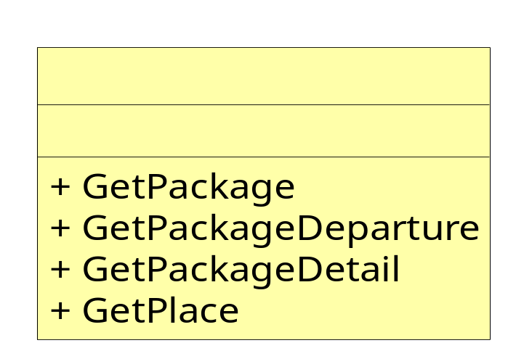

IPackageManager
IPackageViewer
รายละเอียดของ Class Diagram ระบบทัวร์

Slide 120
PackageDeparture
- PackageID
- DepartDate
- GuideID
PackageDetail
- HotelBookingID
- BusBookingID
- PackageID
- AirplaneBookingID
- ItemNo
- PackageCloseDate
- PlaceID
- AdultPrice
- Days
- ChildPrice
- Time
- MaxTraveller
- Description
- NumOfTarveller
Package
+ GetAdultPrice
- PackageID
+ GetDays
+ GetAirplaneBookingID
- PackageName
+ GetDescription
+ GetBusBookingID
- Description
+ GetItemNo
+ GetChildPrice
- NumOfDays
+ GetDepartDate
+ GetDescription
+ GetPackageID
+ GetGuideID
+ GetNumOfDays
+ GetPlaceID
+ GetHotelBookingID
+ GetPackageID
+ GetTime
+ GetMaxTraveller
+ GetPackageName
+ SetDays
+ GetNumOfTraveller
+ SetDescription
+ SetDescription
+ GetPackageCloseDate
+ SetNumOfDays
+ SetItemNo
+ GetPackageID
+ SetPackageID
+ SetPackageID
+ SetAdultPrice
+ SetPackageName
+ SetPlaceID
+ SetAirplaneBookingID
+ SetTime
+ SetBusBookingID
+ SetChildPrice
+ SetDepartDate
+ SetGuideID
+ SetHotelBookingID
+ SetMaxTraveller
รายละเอียดของ Class Diagram ระบบทัวร์
+ SetNumOfTraveller
+ SetPackageCloseDate
+ SetPackageID

Slide 121
Customer
ICustomer
รายละเอียดของ Class Diagram ระบบทัวร์

Slide 122
CustomerService
ICustomer
SearchService
ISearch
ManagerService
IPackageViewer
IPackageManager
BookingService
IBookManager
IBookComfirmation
IBookViewer
Component Diagram of Tour System

